Slide 1
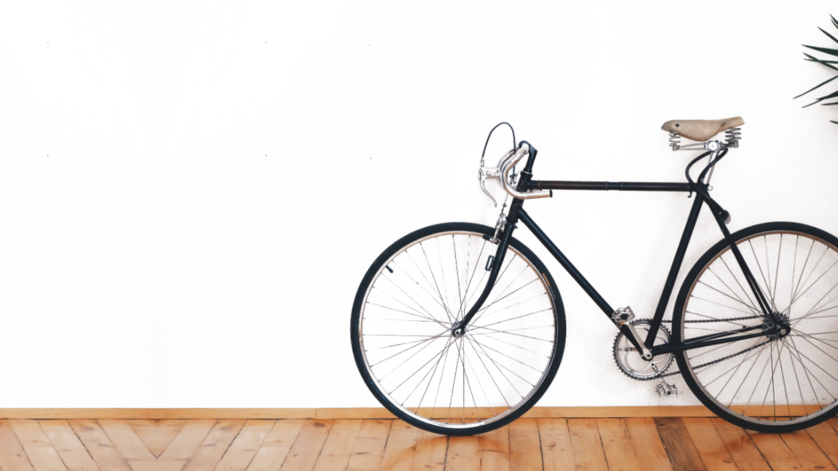
BY YUSHEN
MATHEMATICS IN BICYCLES
SIXTH GRADE MATHEMATICS
自行车里的数学
六年级数学下册
授课老师：PPT818
授课时间：20XX.XX

Slide 2
01 学习目标
1. 综合运用所学的圆、排列组合、比例等知识解决生活中常见的有关自行车的实际问题。
2. 经历解决问题的基本过程，学会运用数学知识解决实际问题的思考方法。

Slide 3
02 新知探索
活动演练
活动内容
自行车里的数学。
活动准备
普通自行车、变速自行车、卷尺等。
活动过程
活动一 找一辆普通自行车，测量出以下数据。
这辆自行车蹬一圈，能走多远？
利用前面所学的比例知识，试一试！
想一想：前、后齿轮的齿数与它们的转数有什么关系？

Slide 4
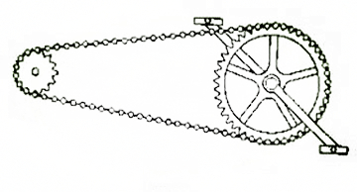
02 新知探索
前齿轮转动2个齿、10个齿，后齿轮怎么动？前后齿轮转过的圈数与它们的齿数有什么关系？
后齿轮也转动2个齿、10个齿。
前齿轮齿数×前齿轮转数
=
后齿轮齿数×后齿轮转数
前齿轮转一圈，后齿轮转的圈数:
自行车蹬一圈走的距离：
前齿轮齿数
前齿轮齿数
×前齿轮转数
×车轮周长
后齿轮齿数
后齿轮齿数

Slide 5
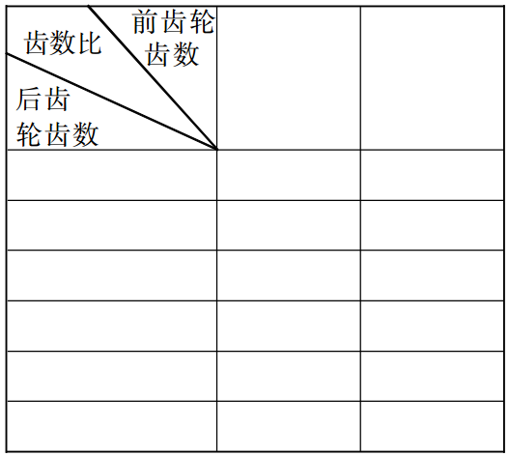
02 新知探索
活动二 找一辆变速自行车，测量出前、后齿轮齿数，看看有多少种组合。

Slide 6
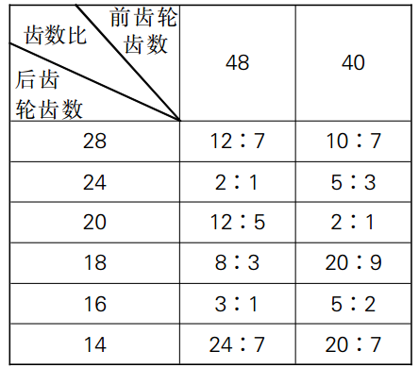
02 新知探索
蹬同样的圈数，哪种组合使自行车走得最远？
1. 数一数一辆变速自行车的前、后齿轮齿数并将表格补充完整。

Slide 7
02 新知探索
2. 探究问题。
因为蹬一圈自行车走的距离＝车轮的周长× ，车轮的周长一定（同一辆自行车），所以 的比值越大，自行车走的距离越远。
前齿轮齿数
后齿轮齿数
前齿轮齿数
后齿轮齿数

Slide 8
02 新知探索
3. 解决问题。
因为 24∶7 的比值在所有比值中最大，所以前齿轮齿数为 48，后齿轮齿数为 14 的组合使自行车走得最远。
4. 活动总结。
（1）变速自行车能变化出不同速度的最大种数＝前齿轮的个数×后齿轮的个数。（相同速度只算一种）
（2）前齿轮的齿数越多，后齿轮的齿数越少，也就是 的比值越大，蹬相同的圈数，这时自行车走的距离越远。
前齿轮齿数
后齿轮齿数

Slide 9
BY YUSHEN
MATHEMATICS IN BICYCLES
SIXTH GRADE MATHEMATICS
谢谢各位倾听！
THANK YOU FOR LISTENING!
授课老师：PPT818
授课时间：20XX.XX

